Slide 1


CONCEPTOS BÁSICOS
DIMENSIONES
Autor pictogramas: Sergio Palao Procedencia: ARASAAC (http://arasaac.org) Licencia: CC (BY-NC-SA)
Propiedad: Gobierno de Aragón Editado: FUNDACIÓN ADIMIR.

Slide 2


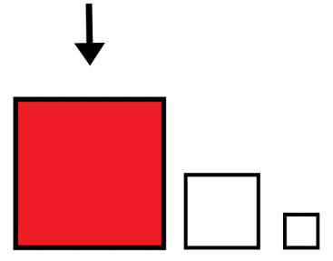
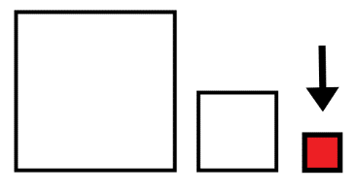
PEQUEÑO
GRANDE

Slide 3
PEQUEÑO
GRANDE

Slide 4
GRANDE
PEQUEÑO

Slide 5
GRANDE
PEQUEÑO

Slide 6
PEQUEÑO
GRANDE

Slide 7
GRANDE
PEQUEÑO

Slide 8
GRANDE
PEQUEÑO

Slide 9
GRANDE
PEQUEÑO

Slide 10

CARAMELO
PEQUEÑO
GRANDE

Slide 11

AVIÓN
PEQUEÑO
GRANDE

Slide 12

NORIA
PEQUEÑO
GRANDE

Slide 13

AGUJA
PEQUEÑO
GRANDE

Slide 14

VACA
PEQUEÑO
GRANDE

Slide 15

CASA
GRANDE
PEQUEÑO

Slide 16

HORMIGA
PEQUEÑO
GRANDE

Slide 17
CONCEPTOS BÁSICOS
ESPACIAL
Autor pictogramas: Sergio Palao Procedencia: ARASAAC (http://arasaac.org) Licencia: CC (BY-NC-SA)
Propiedad: Gobierno de Aragón Editado: FUNDACIÓN ADIMIR.

Slide 18



DENTRO
FUERA

Slide 19
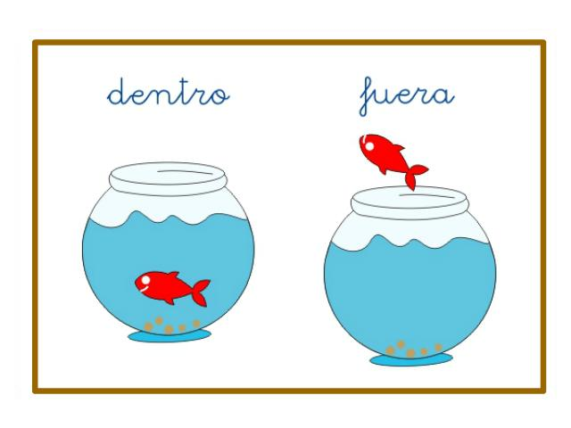
DENTRO
FUERA

Slide 20

DENTRO
FUERA

Slide 21
DENTRO
FUERA

Slide 22


DEBAJO
ENCIMA

Slide 23


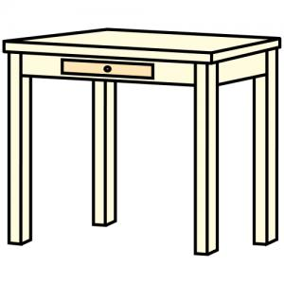
DEBAJO
ENCIMA

Slide 24
DEBAJO
ENCIMA

Slide 25

SOTA
SOBRE

Slide 26
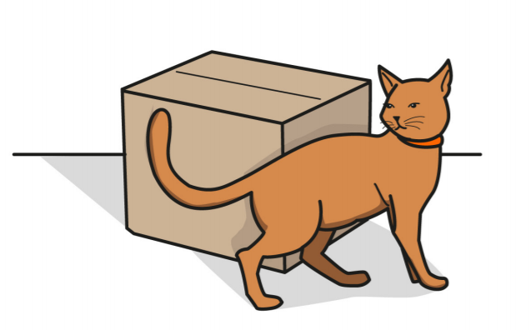


DETRÁS
DELANTE

Slide 27


DETRÁS
DELANTE

Slide 28
DELANTE
DETRÁS

Slide 29
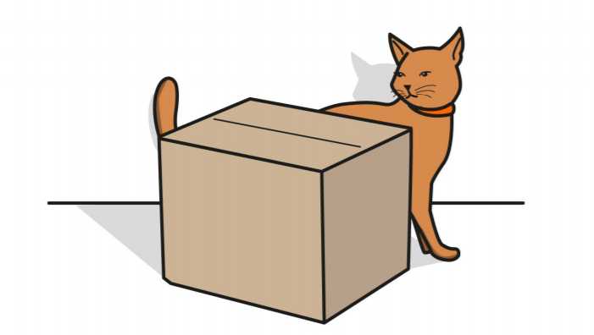
DELANTE
DETRÁS

Slide 30




CERCA
LEJOS

Slide 31

CERCA
LEJOS

Slide 32
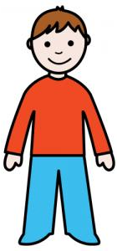
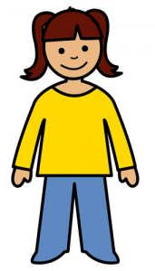
CERCA
LEJOS

Slide 33
CERCA
LEJOS

Slide 34
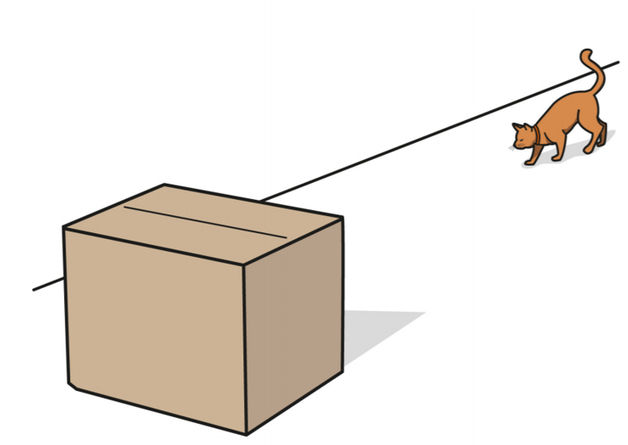
LEJOS
LEJOS

Slide 35
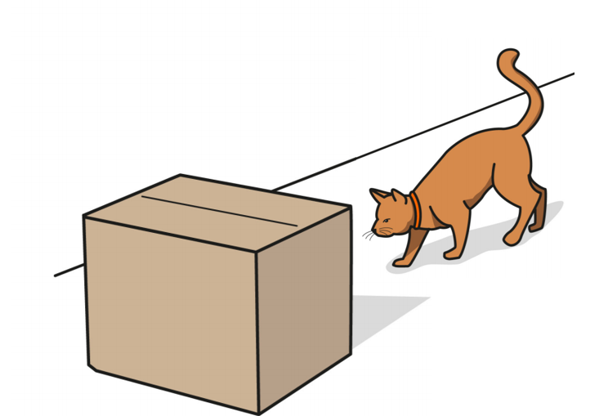
CERCA
LEJOS

